Slide 1


汇报
汇报人：朱俊泽
日期：2024.11.23

Slide 2
目录
CONTENTS
framework
01
02
想法问题--解决方法

Slide 3
01
framework草图

Slide 4
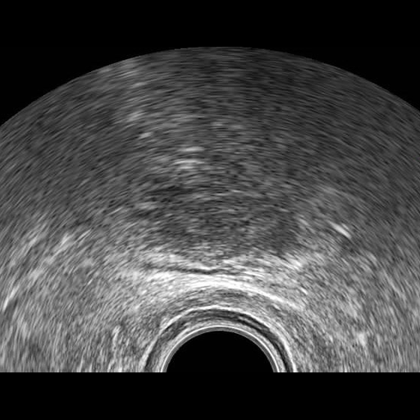
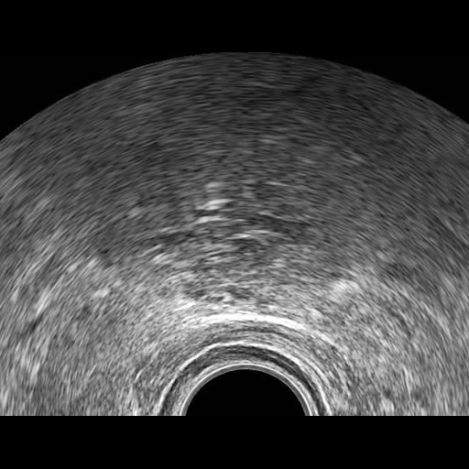
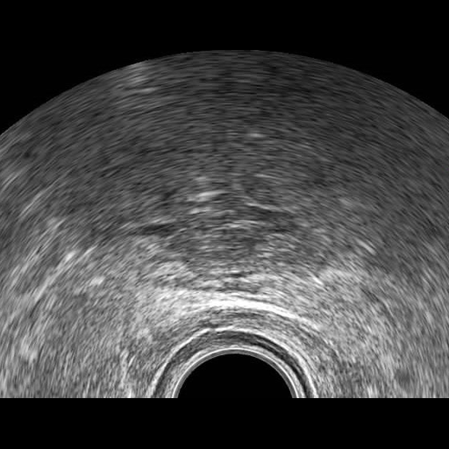

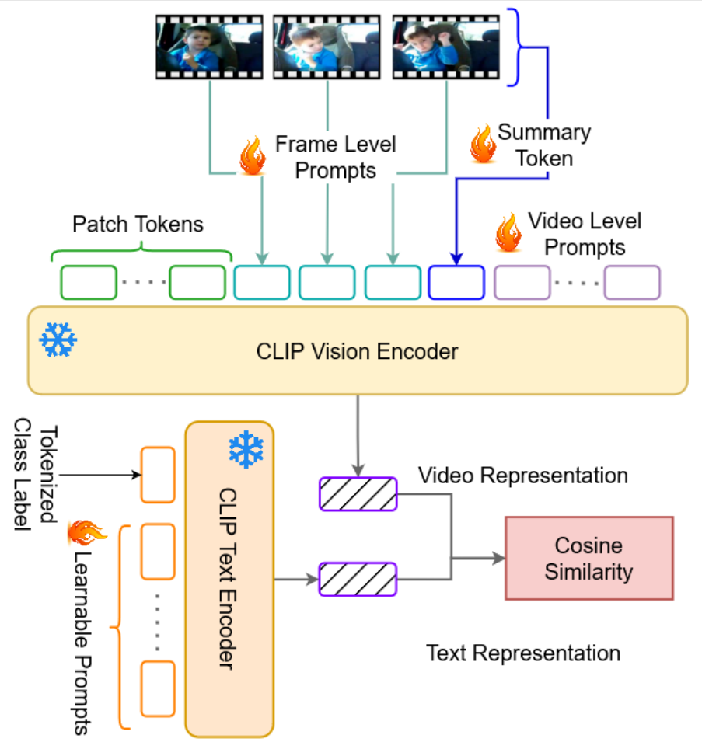


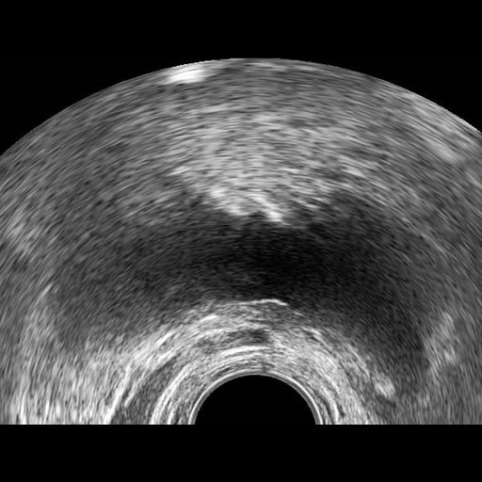
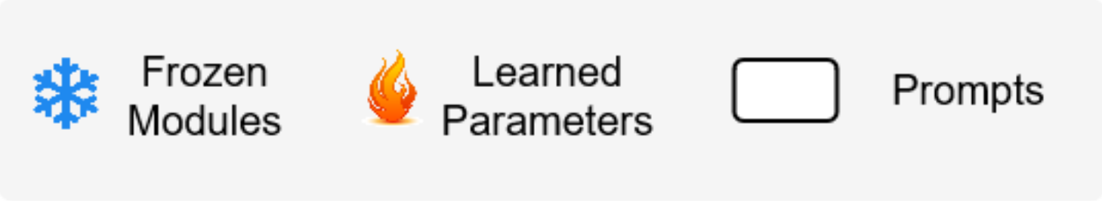
1.framework草图
...
Label
advice
&
reason
advice
Label
Reason
classifier
0
1
1.....
2.....
3......
"Referring to this frame can lead to a better diagnosis."

Slide 5
02
想法问题-解决方法

Slide 6
2.想法问题-解决方法
针对最基础的问题：二分类
85%左右的正确率，仅仅是在测试集上。
需要考虑的问题是label为1的数据中，存在很多帧没有病灶的内容，模型可能会把这些内容和“1”这个label联系起来，这个是一个问题。
想法：
1.可以设计一个类似模块：压缩label为1的数据中无关帧对label的影响。做视频上的信息检索。
最好就是可以找到一组数据：从视频中标注了从那一帧到那一帧是关键的。
2.可以找一个类似的llm（目前没有针对前列腺癌超声图的）做一个零样本的迁移，不过估计效果一般般。
3.做这个数据的自动清洗可能就是这一个项目的创新点。

Slide 7
THANKS
谢谢观看

